Slide 1
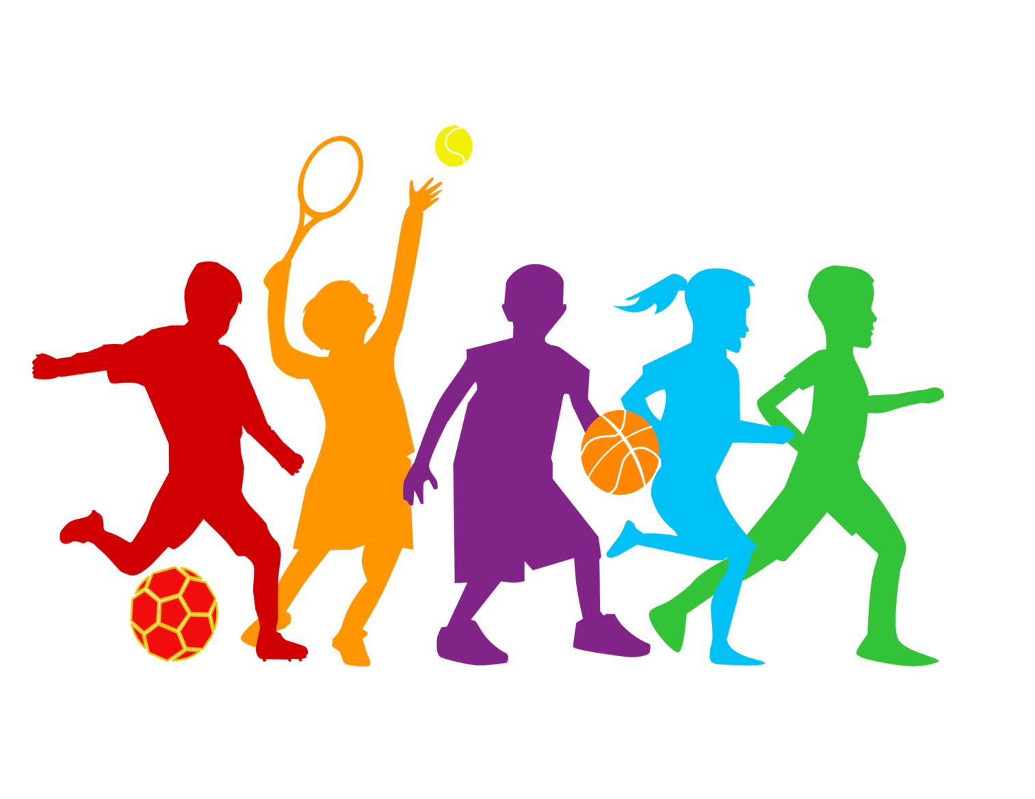
МКОУ «КСОШ №2»
Спорт – против вредных привычек.
Выполнила: Бушина А., учащаяся 7 класса
Руководитель: Никитина Ю.Ю.

Slide 2
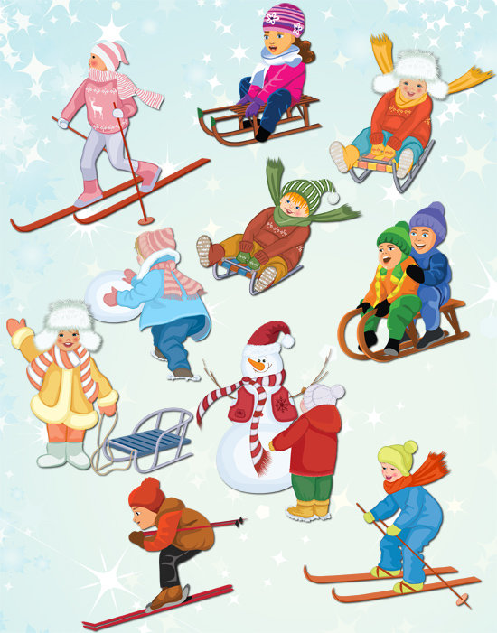
Что делает спорт?
Спорт развивает тело и дух атлета .В зависимости от вида спорта , вы можете развивать как отдельные физические качества ( силу , выносливость , скорость и т.д). Так и целый комплекс способностей . Занятие спортом улучшат ваш внешний вид . Так же нужно правильно питаться !

Slide 3
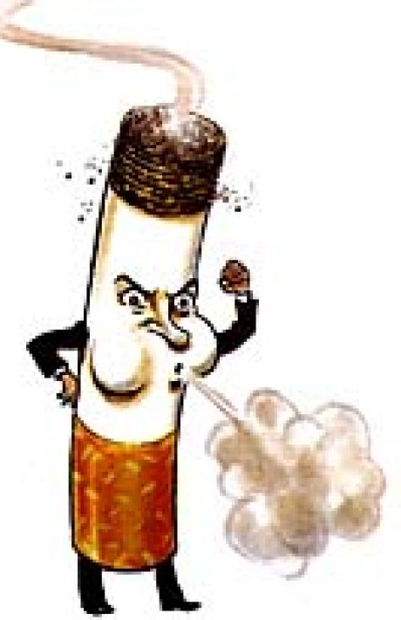
«Привычка принуждает нас
ко многим глупостям;
самая большая глупость –
стать ее рабом»
Наполеон

Slide 5
Ведь это - не мода!
Многие подростки 13-18 начинают думать что курить и пить алкоголь это модно и круто , но это не так . Мне кажется что это не правильно. И лучше за ЗОЖ!

Slide 7
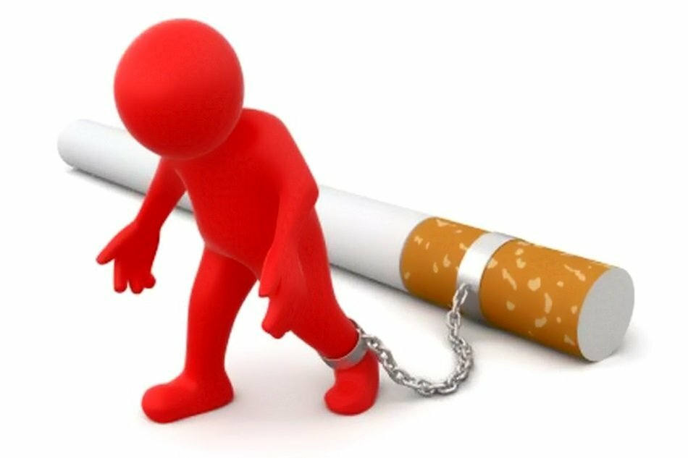
.

Slide 11
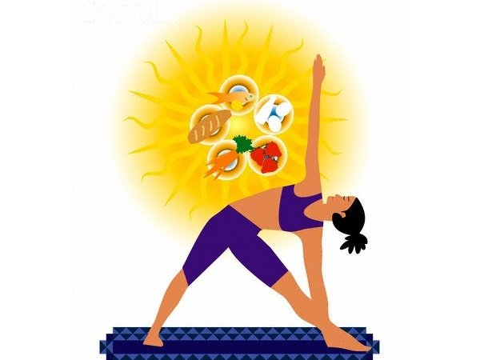
Правильное питание !
Если хочешь вырастить сильным , здоровым , умным и красивым , нужно есть полезны.
Полезно есть разные продукты такие продукты как: овощи и фрукты , мясо и рыбу .
Перед едой надо мыть руки с мылом . Не забывайте вымыть ягоды , фрукты и овощи перед тем , как их съесть.
Полезно есть на завтрак каши .

Slide 12
.

Slide 14
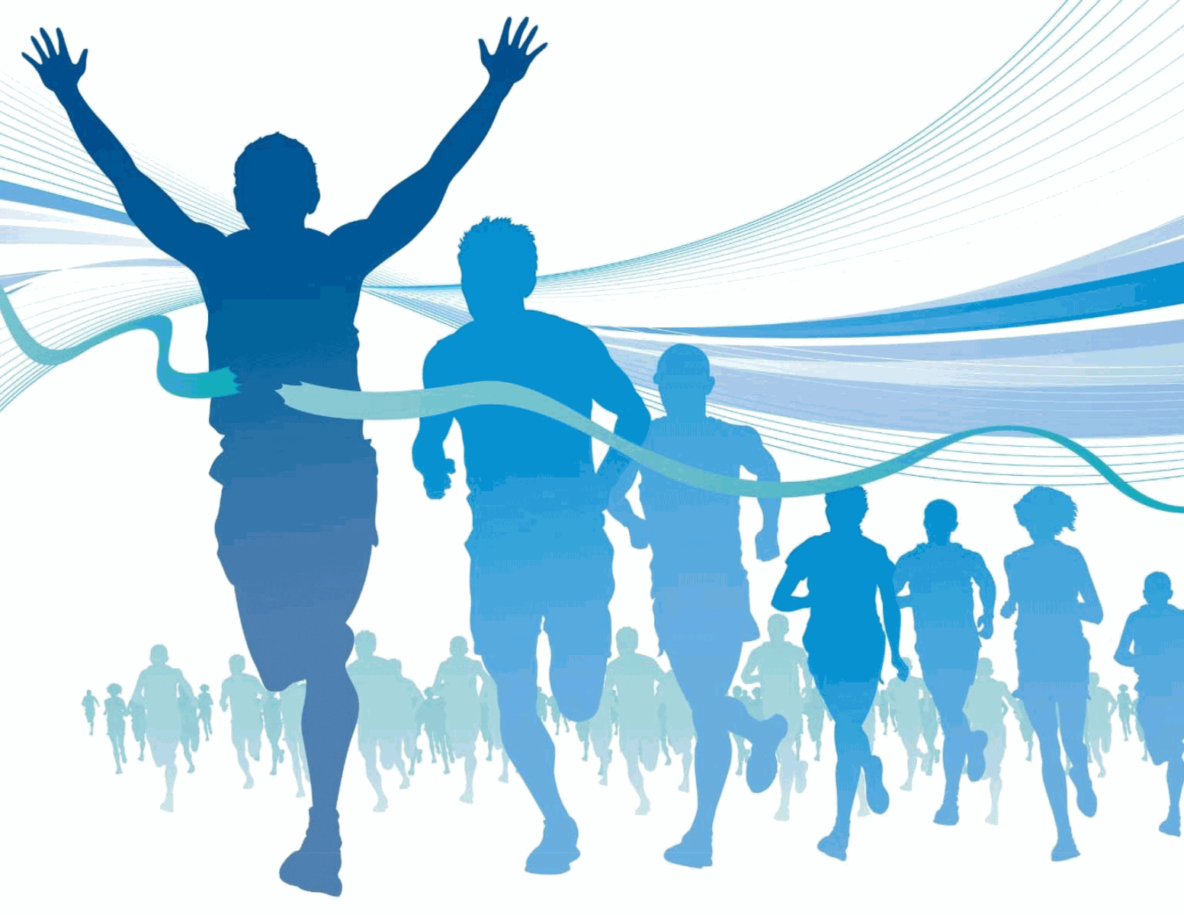
Спорт играет важную роль для здоровья человека.

Slide 15
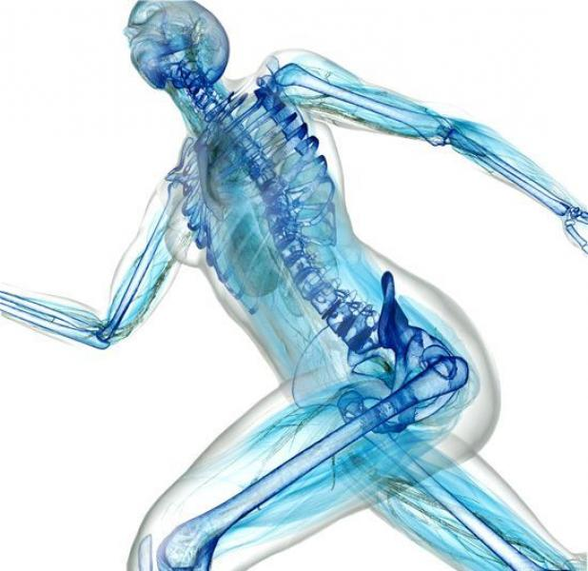
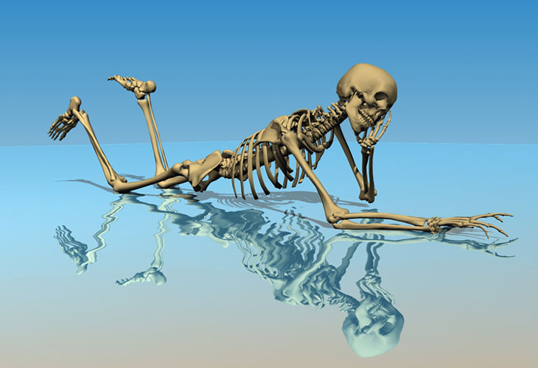
УКРЕПЛЕНИЕ ОПОРНО-ДВИГАТЕЛЬНОГО АППАРАТА
Увеличивается объём и силовые показатели мускулов, кости скелета становятся более устойчивыми к нагрузкам.

Slide 16
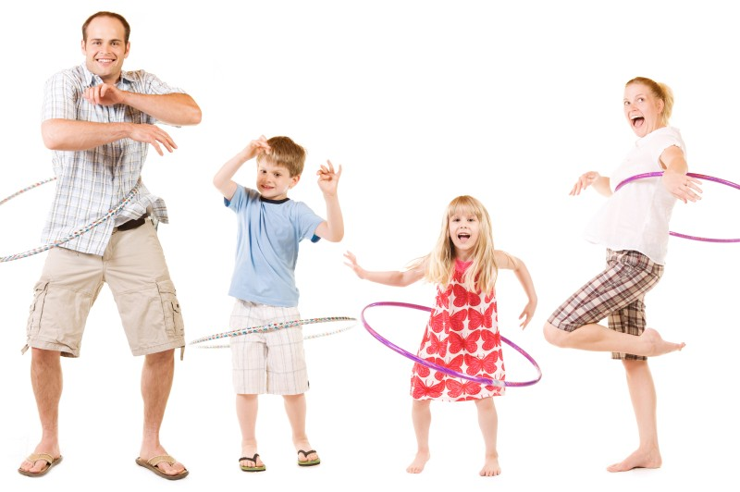
УКРЕПЛЕНИЕ И РАЗВИТИЕ НЕРВНОЙ СИСТЕМЫ
Организм обретает способность приспосабливаться к более сложным нагрузкам и совершать упражнения более эффективным и экономным образом для достижения нужных результатов.

Slide 17
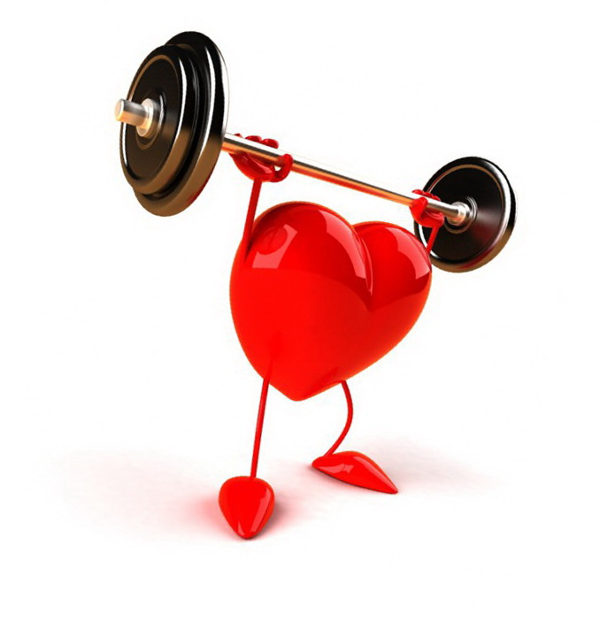
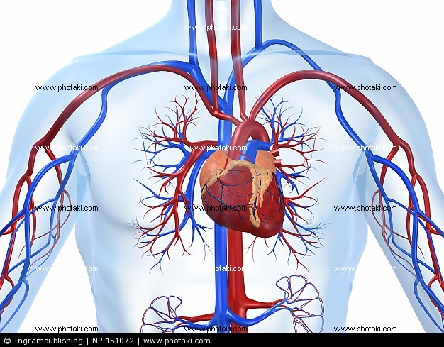
УЛУЧШЕНИЕ РАБОТЫ СЕРДЦА И СОСУДОВ
Влияние спорта на организм человека делает сердце и сосуды более выносливыми.
Тренировки заставляют все органы работать в интенсивном режиме.

Slide 18
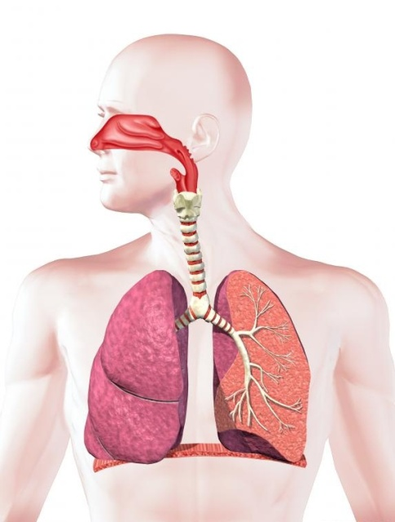
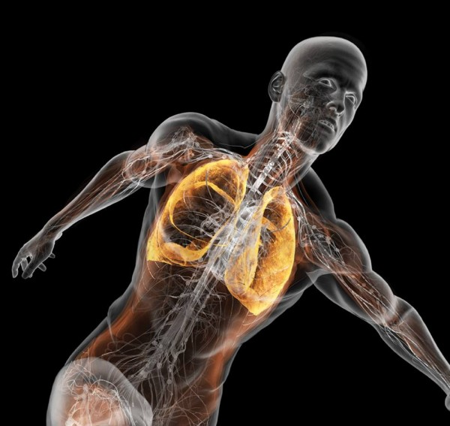
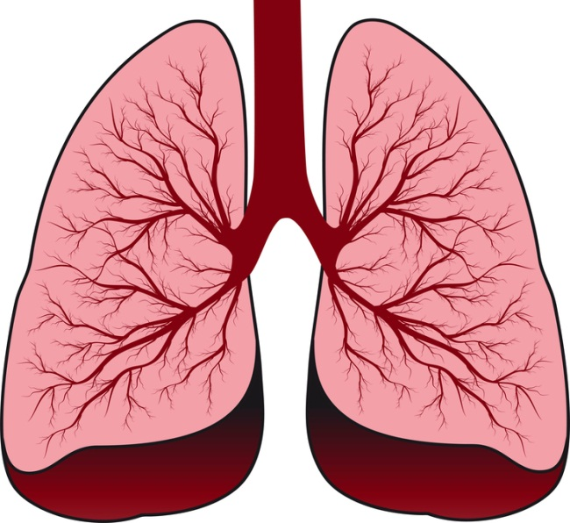
УЛУЧШЕНИЕ РАБОТЫ ОРГАНОВ ДЫХАНИЯ
При физических нагрузках ввиду увеличения потребности тканей и органов в кислороде, дыхание становится более глубоким и интенсивным.

Slide 19
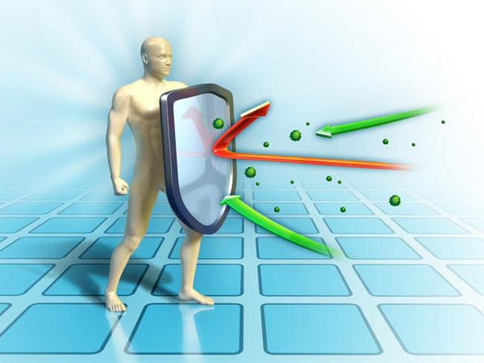
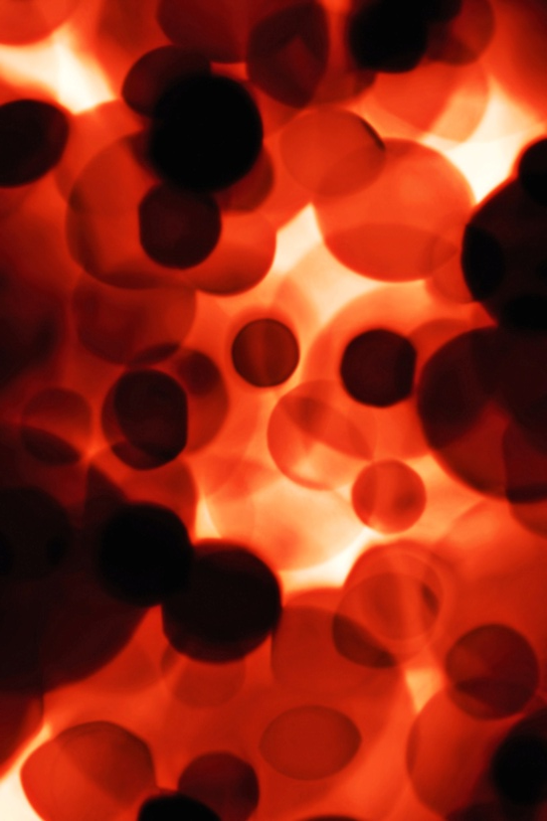
ПОВЫШЕНИЕ ИММУНИТЕТА И УЛУЧШЕНИЕ СОСТАВА КРОВИ
У регулярно тренирующихся людей количество эритроцитов увеличивает с 5 млн в одном кубическом мм до 6 млн.

Slide 20
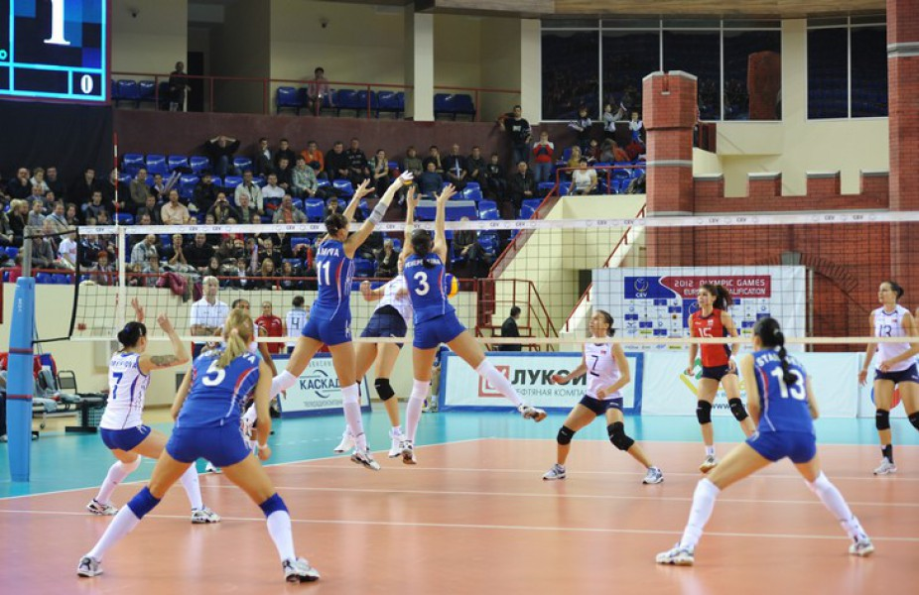
Мой любимый вид спорта .
Мой любимый вид спорта волейбол . По своей распространённости эта игра занимает ведущие положение на мировой спортивной арене . Игра в волейбол стала не только чисто спортивной , но и происходит развитие волейбола как игры ради отдыха, игра в волейбол стала средством организаций досуга .

Slide 21
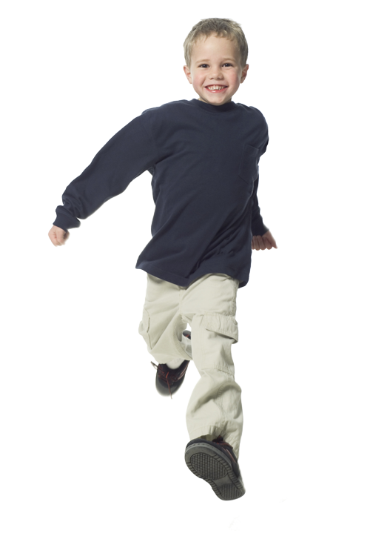
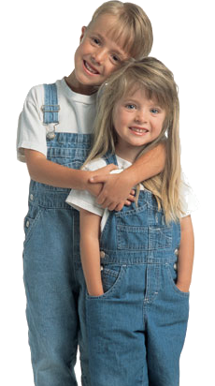
ИЗМЕНЕНИЕ ОТНОШЕНИЯ К ЖИЗНИ
Физически активные люди более жизнерадостны, менее подвержены резким сменам настроения, раздражительности, депрессиям и неврозам.

Slide 22
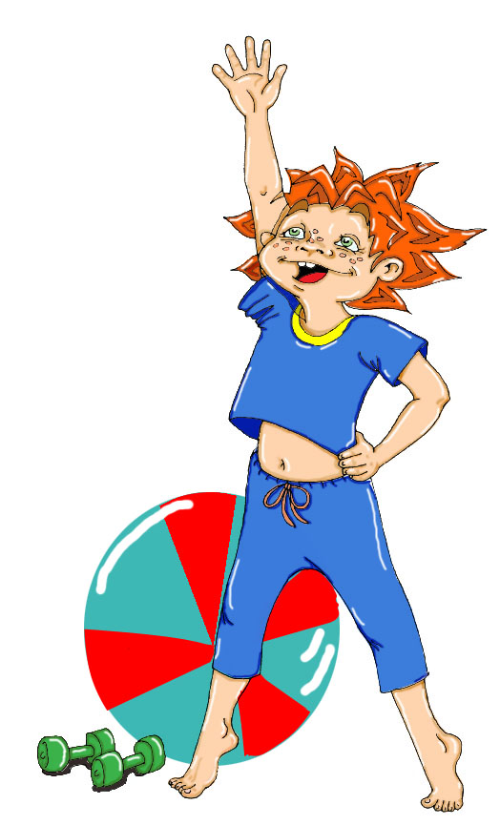
Спасибо за внимание!

